Slide 1
Отчет о выполнении плановых антикоррупционных мероприятий в КАЗНМУ им. С.Асфендиярова (май-ноябрь 2012г.)
Докладчик: советник ректора профессор Ж.Г. Мустафина

Slide 2
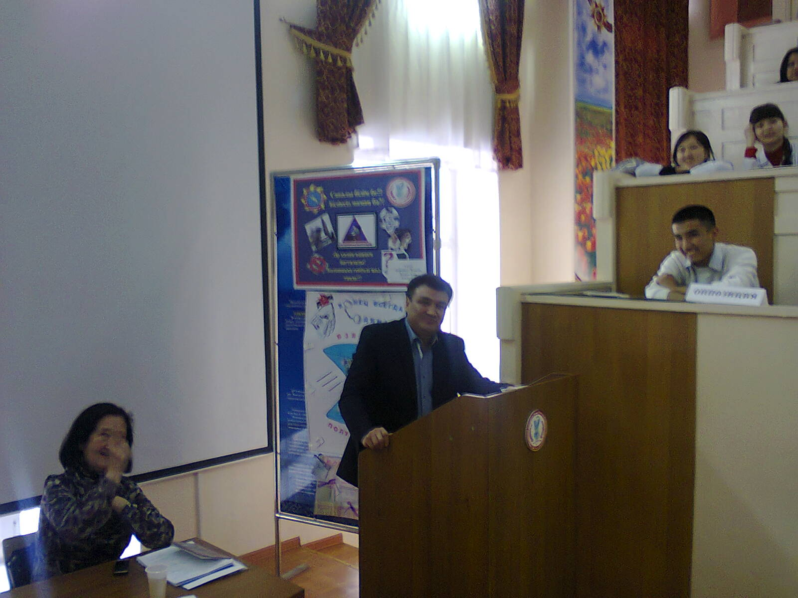

Slide 3
Проект решения:
Руководителям департаментов и отделов (Юридический отдел, высшая медицинская школа, экспертные комиссии, тарификационный совет) представить планы антикоррупционных мероприятий.
Срок исполнения: 05.12.12г.
Деканам и руководителям подразделений указать на их слабый контроль и исполнительскую дисциплину в реализации Программы антикоррупционной политики.
Разработать критерии и рейтинг оценки реализации антикоррупционной политики в КАЗНМУ к 20.12.12.
Ответственный: профессор Мустафина Ж.Г.
На Советах деканата и факультета ежеквартально заслушивать ответственных за воспитательную работу о реализации антикоррупционной Программы.
Ответственные: деканы факультетов.

